Slide 1
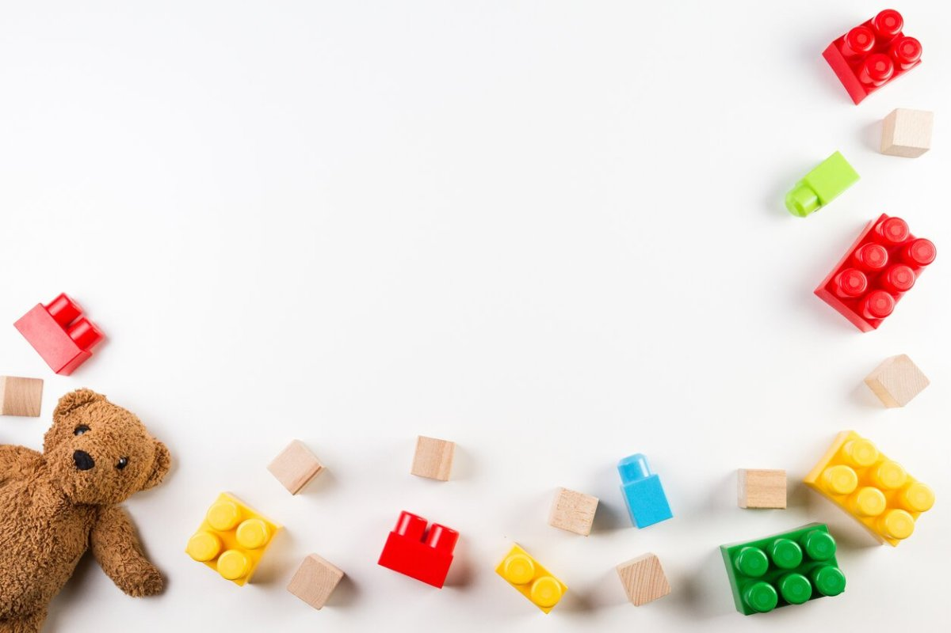
«Игрушки» по А. Л. Барто
Подготовила: воспитатель 1 группы Парфентьева С. А.

Slide 2
Актуальность
Стихи для детей - один из самых первых и простых опытов знакомства с книгами. Часто ещё до того, как он сможет прочитать их самостоятельно, малыш слышит эти стихи от взрослых и выучивает их наизусть. Они формируют представления маленького человека, о мире начиная с самых простых вещей, например игрушек. Реализовав этот проект, можно научить детей бережно относиться к игрушкам, помочь привить маленьким детям любовь к книгам, развить интерес к произведениям А. Л. Барто, желание читать эти стихотворения наизусть.

Slide 3
Цель проекта:
Помочь детям запомнить стихотворения из цикла «Игрушки» Агнии Львовны Барто и учить рассказывать его вместе с воспитателем.
Задачи проекта:
Познакомить детей с поэзией Агнии Барто цикл «Игрушки»;
Читать наизусть, не торопясь, четко выговаривая слова, окончания слов;
Воспитывать умение слушать, запоминать небольшое по объему стихотворение;
Воспитывать у детей отзывчивость, потребность приходить на помощь к тем, кто в ней нуждается.

Slide 4
Форма работы
Беседы («Мои любимые игрушки», «Лучший подарок», «В магазине игрушек»).
Художественная литература (стихи А. Барто «Игрушки»: «Мишка» «Грузовик» «Зайку бросила хозяйка» «Мячик» «Лошадка» «Самолёт» «Бычок» «Кораблик»)
Продуктивная деятельность ( «Раскрась мячик»,аппликация «Морковь для зайчика», «Малинка для мишки», конструирование «Домик для игрушек», «Кровать для мишки»)
Дидактические игры (Пазлы половинки «Игрушки», «Транспорт», «Животные», подбери по тени «Игрушки»)
Подвижные игры («Поймай мячик», «У медведя во бору» и др.)
Рассматривание иллюстраций (Картинки к стихам А. Барто, книжки)

Slide 5
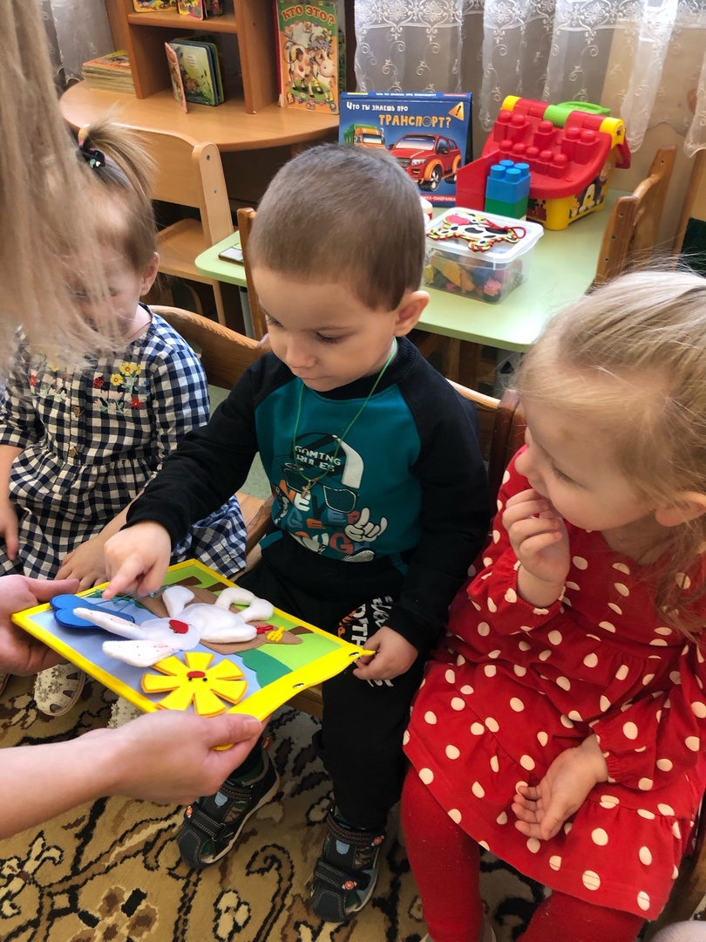

Slide 6
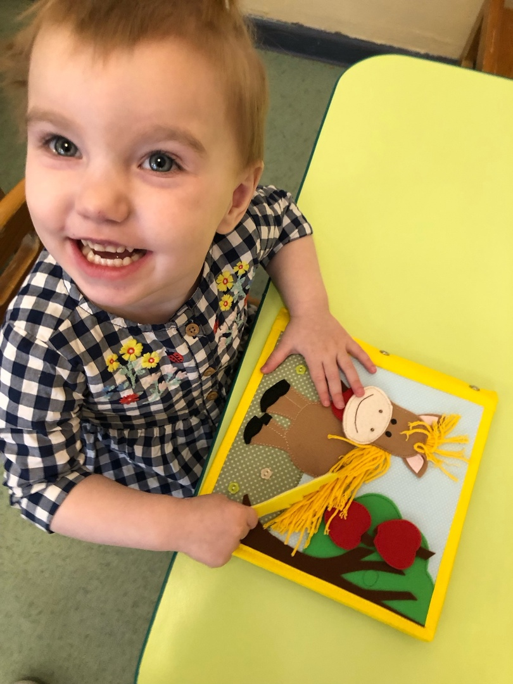

Slide 7
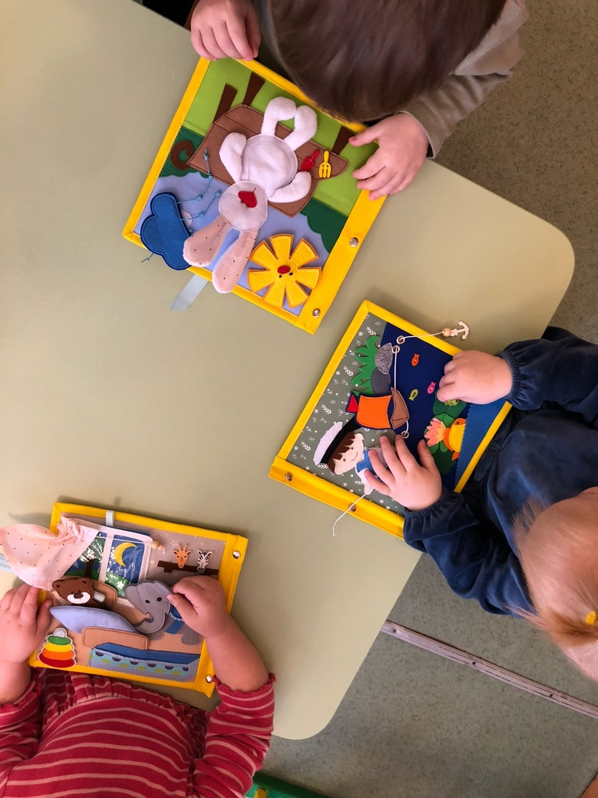

Slide 8
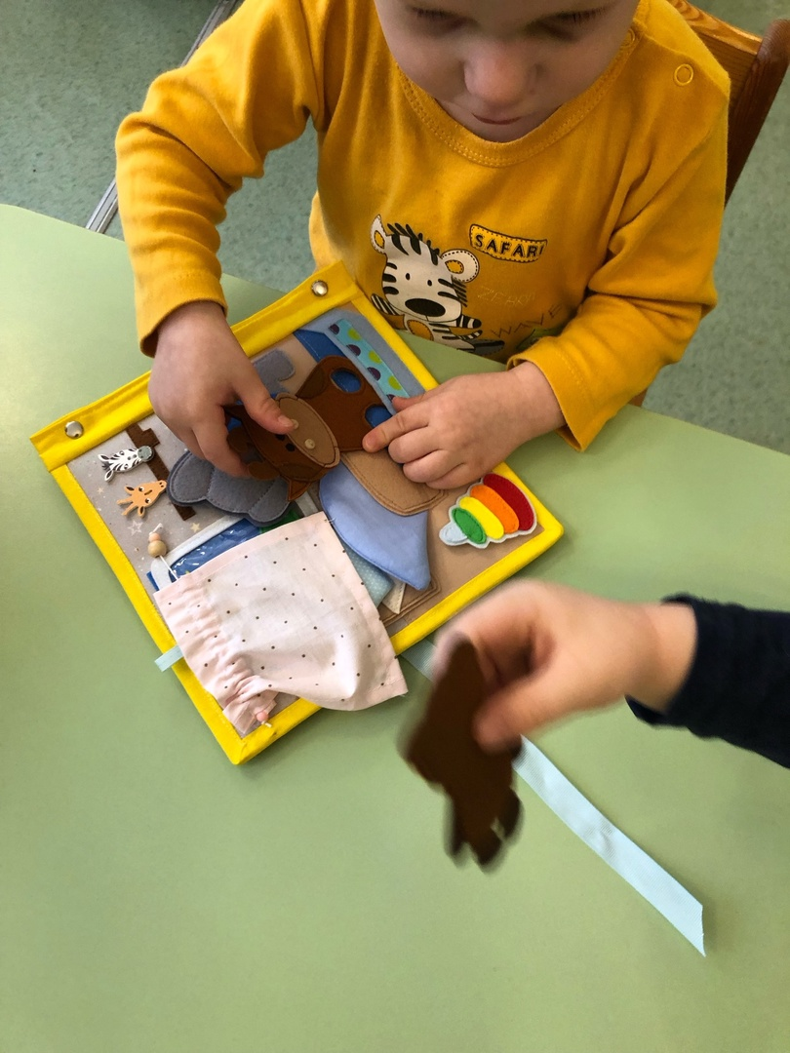

Slide 9
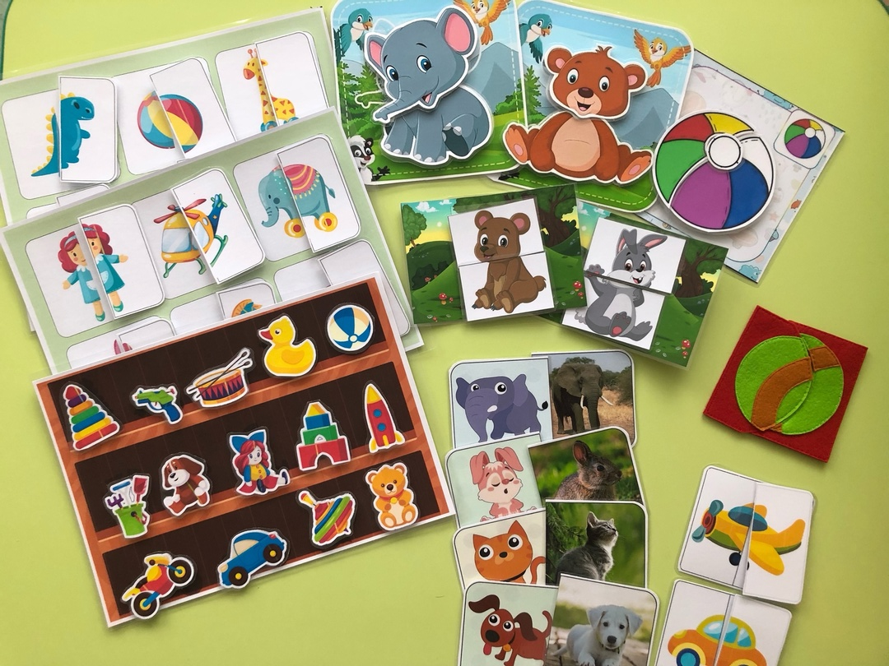

Slide 11
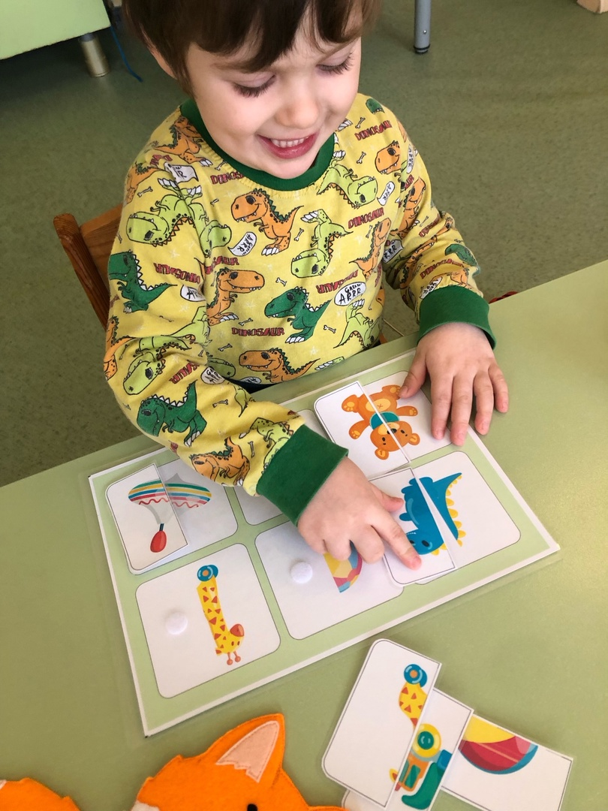

Slide 12
